Slide 1
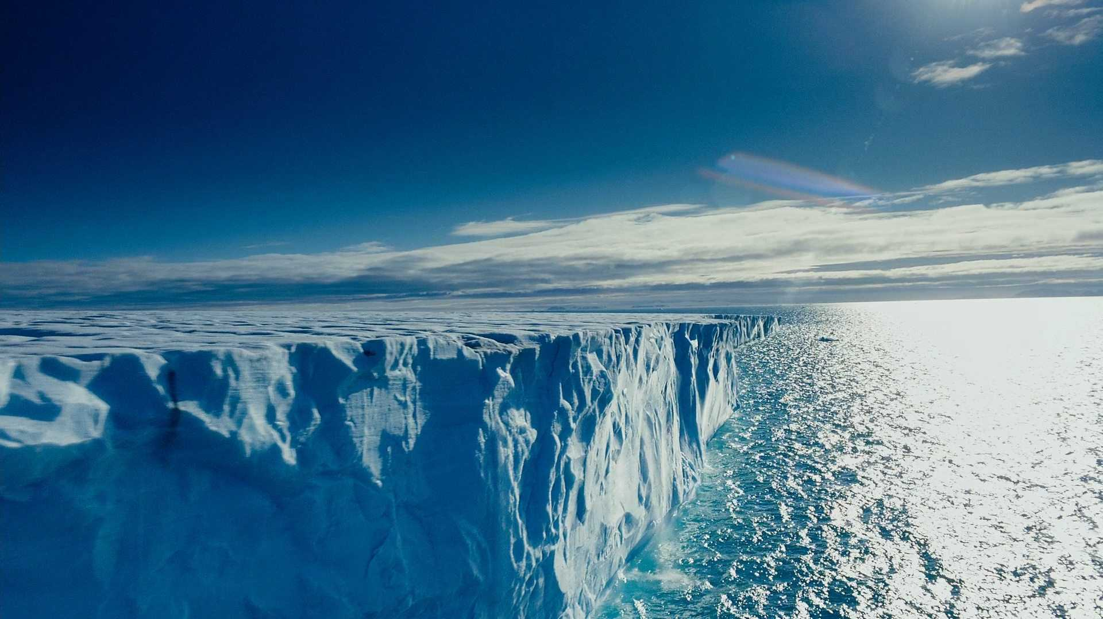

CRYOSPHERE
THE FROZEN MARBLE

Slide 2


Diseñar una aplicación que permita al usuario aprender sobre la CRIÓSFERA
IcyTAWS

Slide 3
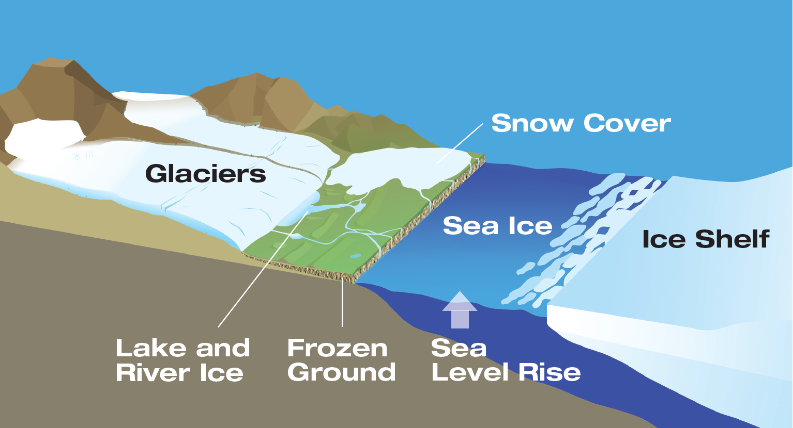
¿Criósfera?

Slide 4
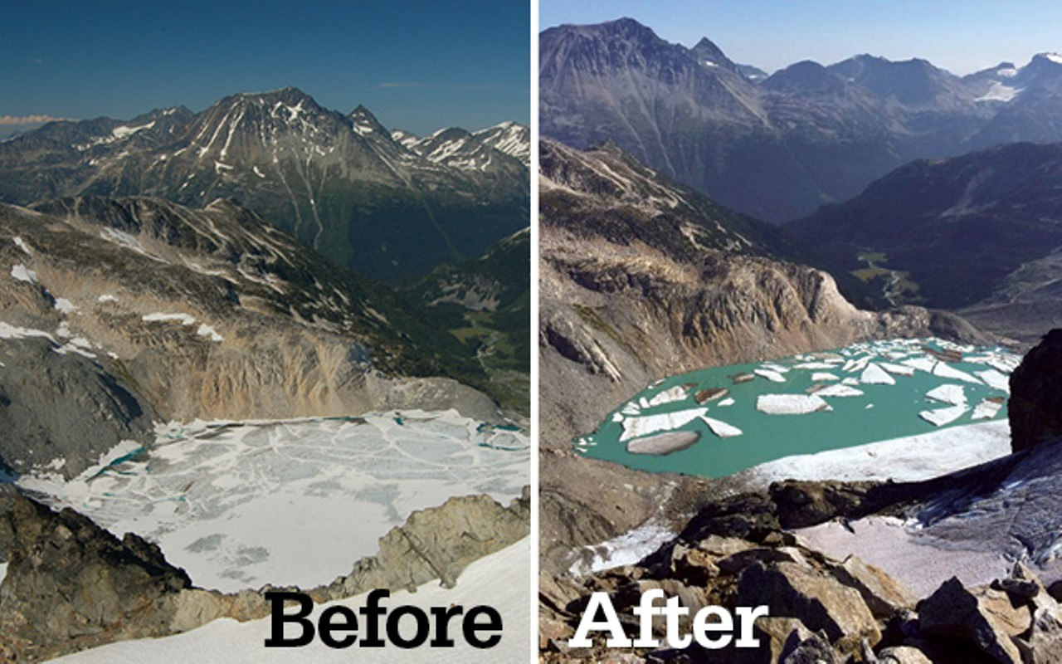
Su impacto en el planeta
Antes
Ahora

Slide 5
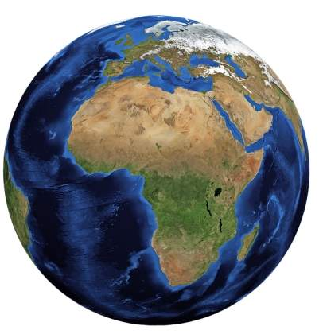

Nuestra Solución

Slide 6
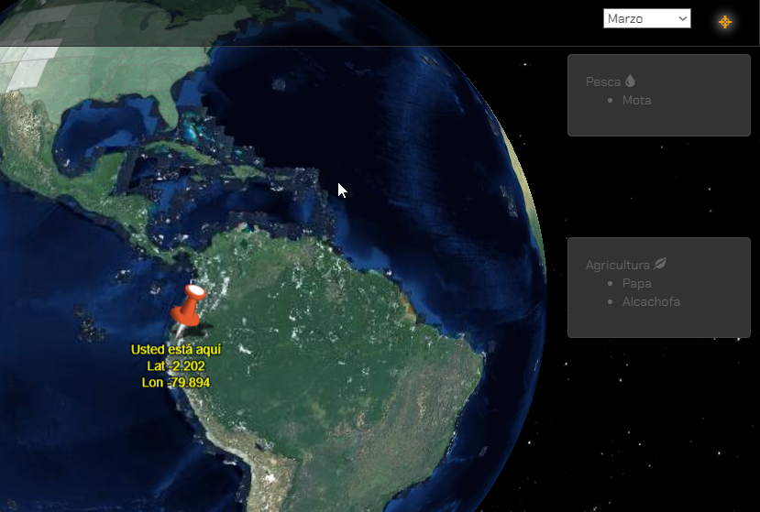

Slide 7
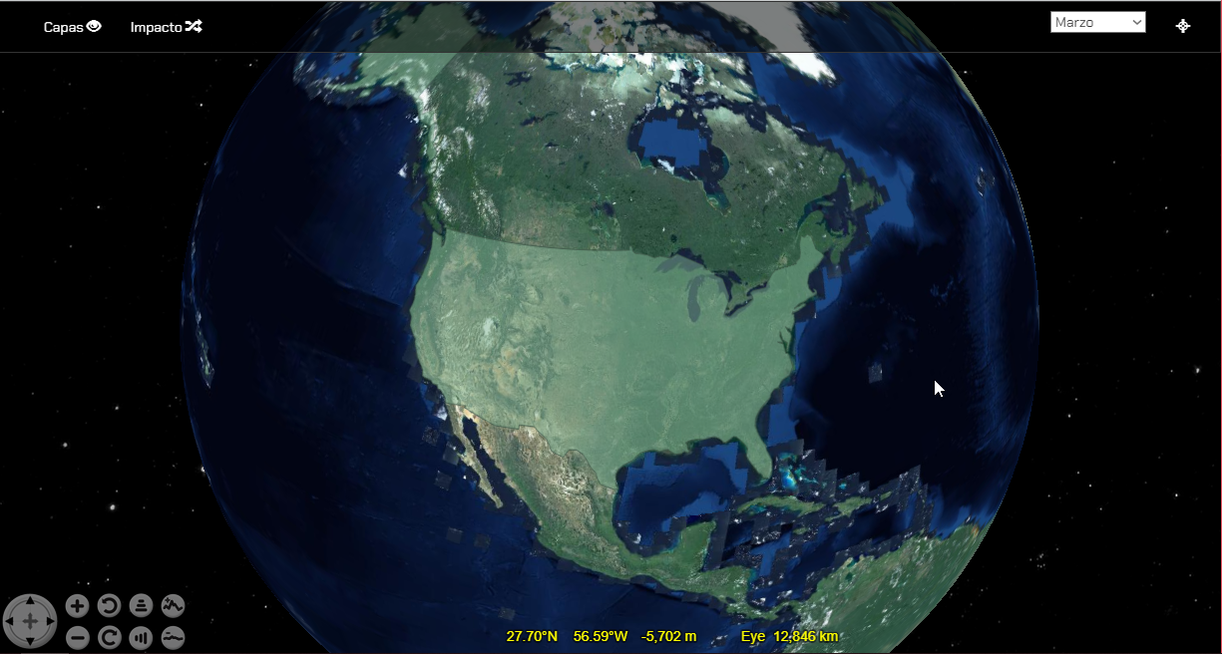

Slide 8
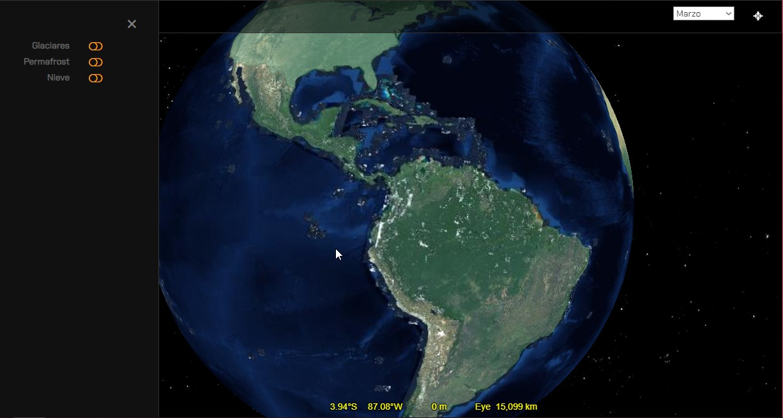

Slide 9
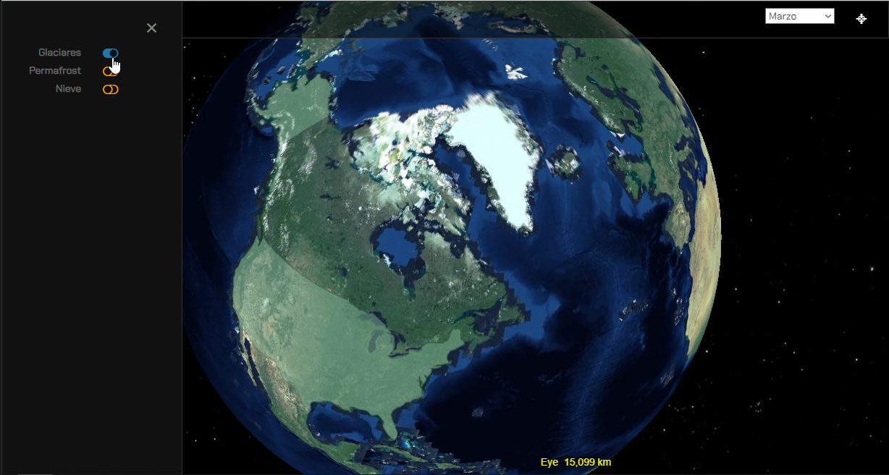

Slide 10
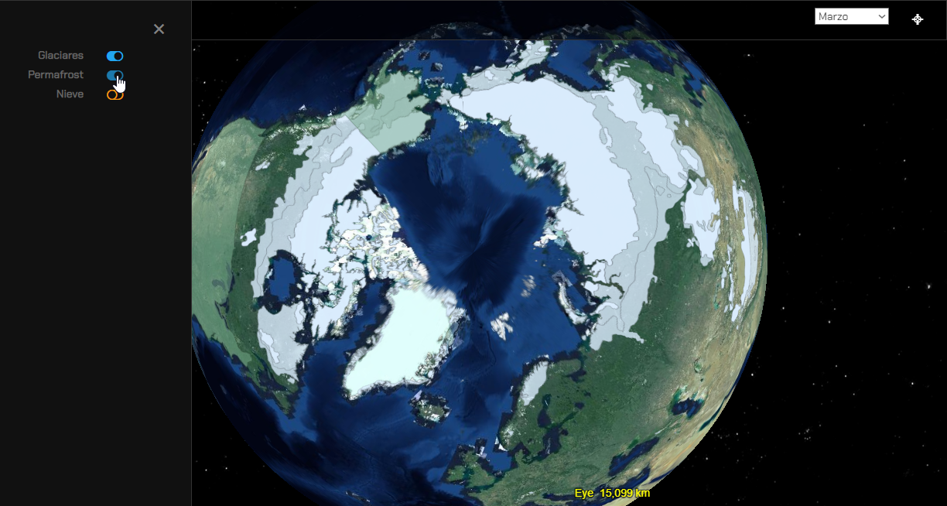

Slide 11
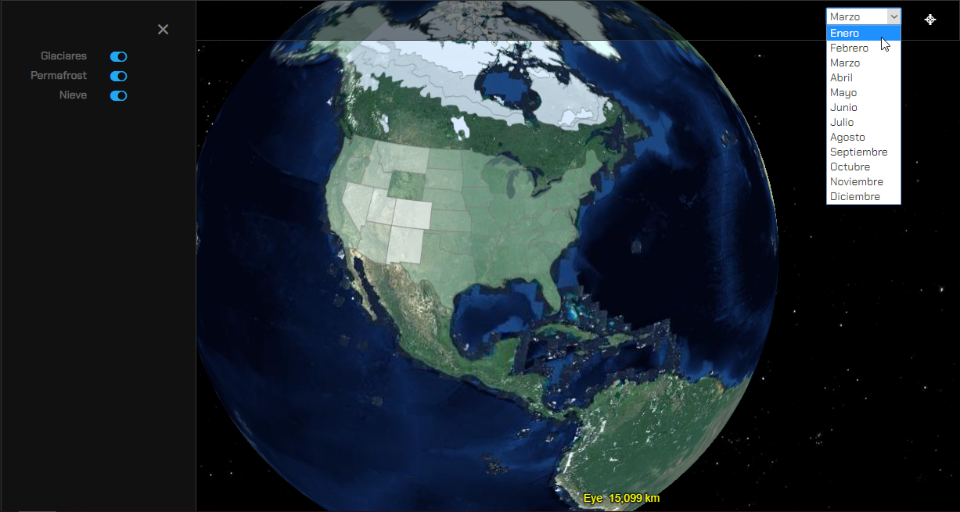

Slide 12
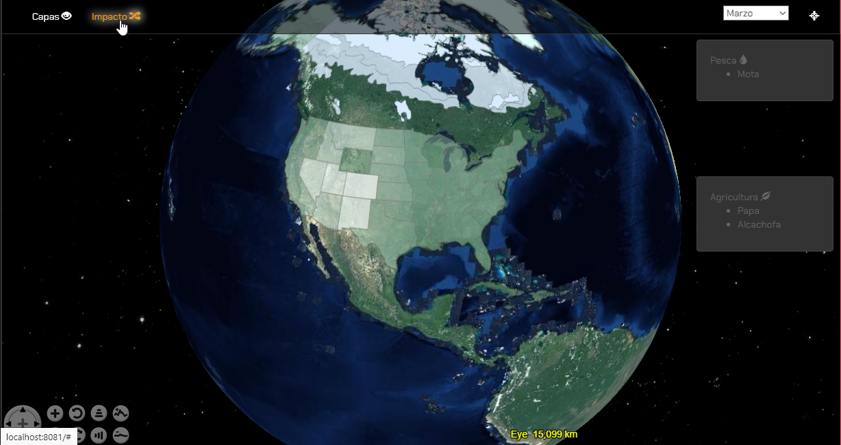

Slide 13
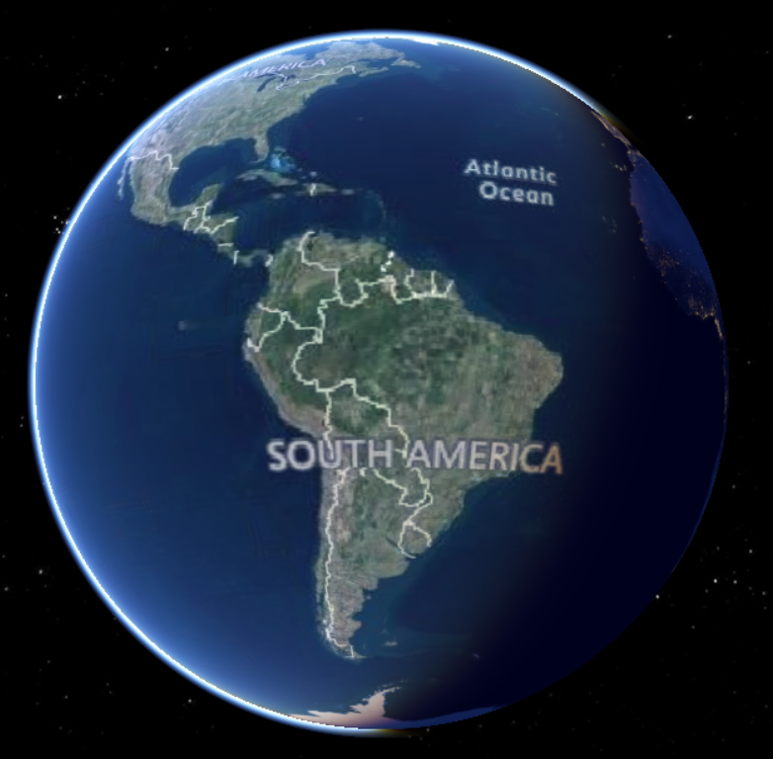
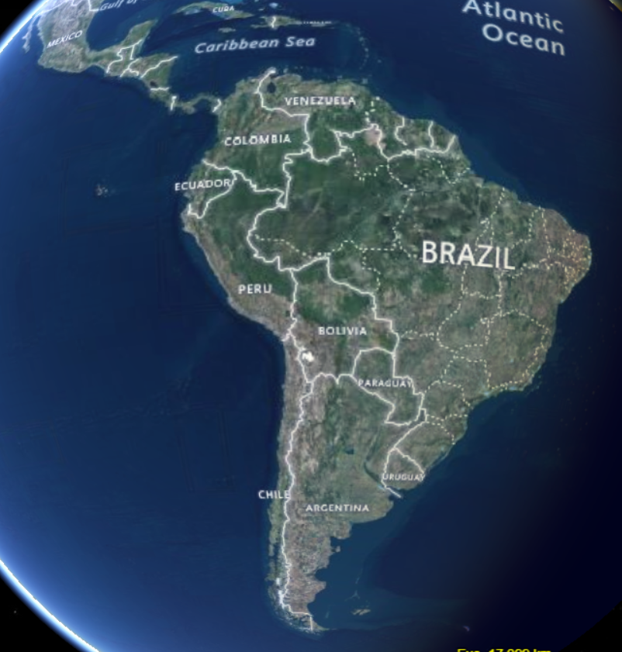
Implementaciones Futuras

Slide 14


